Slide 1
Сообщение 25.09 25 на семинаре «Оптимизация, машинное обучение, искусственный интеллект» по материалам научного доклада:
В.И. Зоркальцев
СВОЙСТВА МЕТОДОВ АППРОКСИМАЦИИ (БЛИЖАЙШИЕ К НАЧАЛУ КООРДИНАТ
ТОЧКИ ЛИНЕЙНЫХ МНОГООБРАЗИЙ)
Научный редактор - В.Н. Малозёмов.
Рецензенты: С.П. Епифанов (Иркутск), В.И. Ерохин
(Санкт-Петербург), Л.Д. Попов (Екатеринбург).
Иркутск, 2025, БГУ
Развитие моих докладов в 2023, 2025 гг. на этом семинаре

Slide 2
Не рассмотрены
Октаэдральные и чебышевские проекции.
Двойственные задачи проектирования.
Несимметричные нормы и проекции.
4. Приложения результатов
5. Все для ближайших к началу координат точек полиэдров.

Slide 3
Общая постановка проблемы
Многие математические модели, методы вычислений используют задачу поиска наименее удалённой от начала координат точек линейного многообразия.
Определение. Множество Y из R^{n} является линейным многообразием, если оно замкнуто относительно операции взятия аффинных комбинаций, то есть для любых х¹, х² из Y при любом вещественном λ вектор
находится в Y.

Slide 4

Две часто используемые формы алгебраического задания линейного многообразия
Сдвиг на вектор образа матрицы G
2. Множество решений системы линейных уравнений: при заданных $n×r$ матрице A

Slide 5
Три наиболее известные способы конкретизации задачи
Пусть заданные положительные весовые
коэффициенты, .
1. Минимизация суммы модулей отклонений
2. Метод наименьших квадратов
3. Минимизация максимального отклонения

Slide 6
Возникающие вопросы
Как соотносятся решения получаемые минимизацией октаэдральной, евклидовой, чебышевской и других возможных норм?
Как влияет выбор вектора весовых коэффицентов h на получаемые решения ?
Как взаимосвязаны решения, получаемые при иных, в том числе более общих постановок ( минимизация штрафных функций, парето – оптимизация) .

Slide 7
Используемые обозначения
- линейное подпространство, параллельное Y,
- линейное подпространство, ортогональное S.
Для множества выражения co Q, cl Q обозначают выпуклую оболочку Q, замыкание Q.
Если Q – выпуклое множество, то ri Q – множество относительно внутренних точек Q (внутренних относительно минимального линейного многообразия, содержащего Q ).
Для вектора обозначим множества номеров его компонент с нулевыми, положительными, отрицательными и ненулевыми значениями :

Slide 8
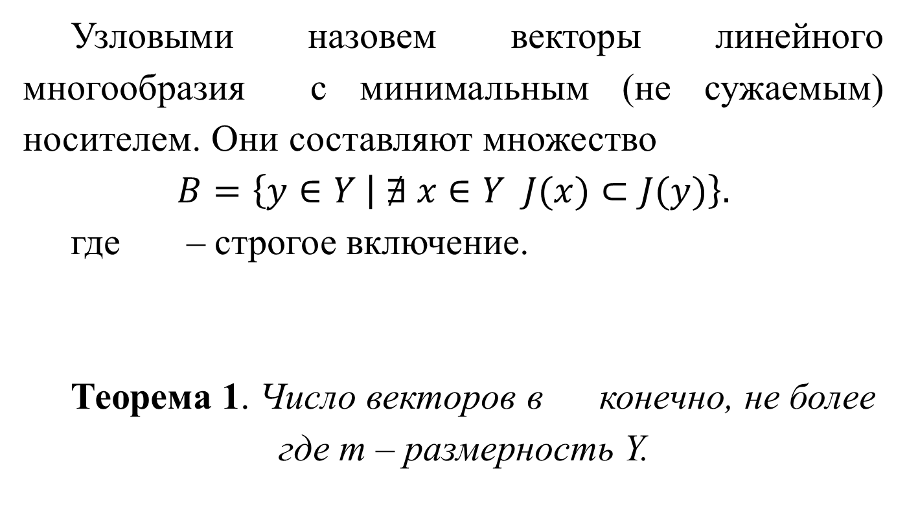
1. Узловые векторы
Узловыми назовем векторы линейного многообразия с минимальным (не сужаемым) носителем. Они составляют множество
$$B=\left\{y∈Y | ∄ x∈Y J(x)⊂J(y)\right\}.$$
где – строгое включение.
Теорема 1. Число векторов в конечно, не более
где m – размерность Y.

Slide 9
Проблема названия «узловые векторы»
Это векторы линейного многобразия с минимальным (не сужаемым) носителем
Для полиэдра аналогичные вектора определяются сложнее.
Сначала я называл их «опорные» вектора, но термин занят.
Потом, в т.ч. в обсуждаемой книге, стал называть «особыми» векторами. Вроде не очень удачный термин.
Теперь решил называть «узловыми» векторами. Этот термин использовался С.Н. Черниковым для близкого но иного понятия.

Slide 10
2. Парето – оптимальные решения многокритериальной задачи:
Множество Парето – оптимальных решений

Slide 11
Связь Парето – оптимальных и узловых решений.
Теорема 2.
Теорема 3.
Следствие из теорем 2, 3.

Slide 12
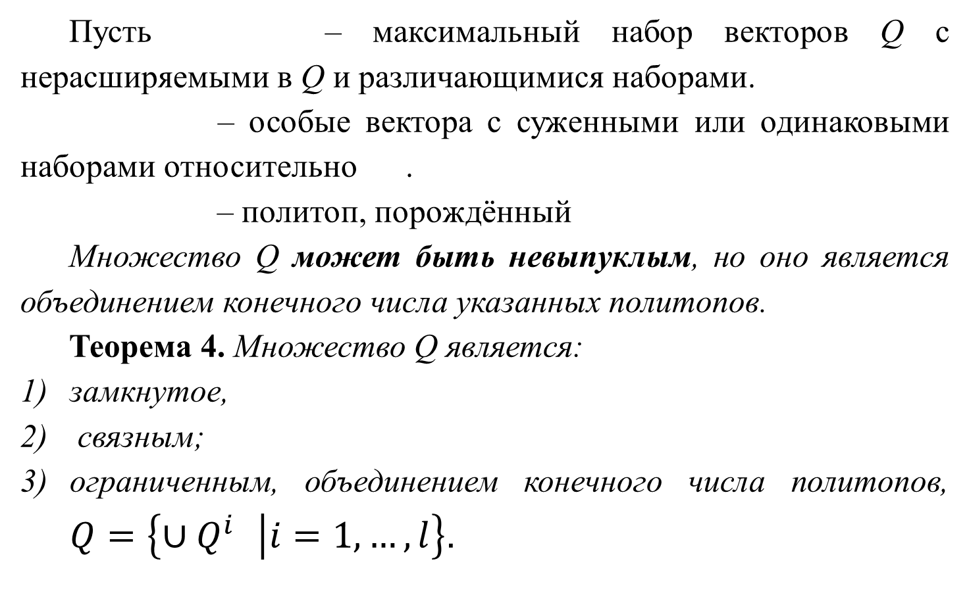
Устройство Парето – оптимальных решений

Slide 13
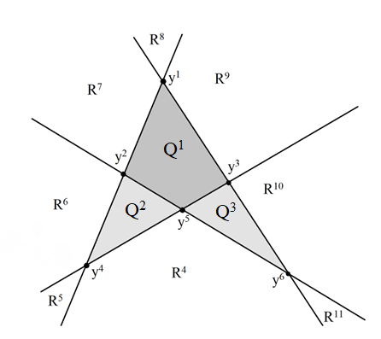
Рис. 1. Двумерное линейное многообразие в четырехмерном пространстве. Пересечения двух прямых соответствуют опорным векторам y^{i}, i = 1, … ,6. Три политопа Q¹, i = 1, 2, 3, образуют Q.

Slide 14
3. Минимизация дифференцируемой штрафной функции
Найти вектор
Пусть F - множество дифференцируемых функций f от векторов :
преобразуемых в результате дифференцируемого возрастающего преобразования в строго выпуклые функции;
таких, что для всех
Теорема 5. Если то существует и единственный вектор y(f).

Slide 15
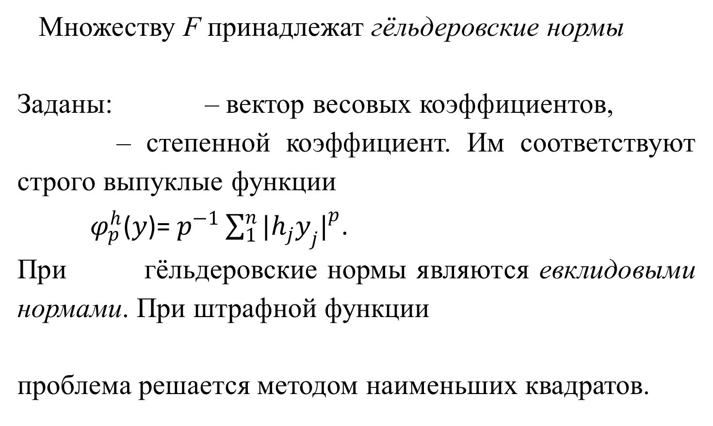
Гёльдеровские и евклидовы нормы
Множеству F принадлежат гёльдеровские нормы
Заданы: – вектор весовых коэффициентов,
– степенной коэффициент. Им соответствуют строго выпуклые функции
$φ_{p}^{h}$($y$)=$p^{−1}\sum_{1}^{n}{{|h_{j}y_{j}|}^{p}}$.
При гёльдеровские нормы являются евклидовыми нормами. При штрафной функции
проблема решается методом наименьших квадратов.

Slide 16
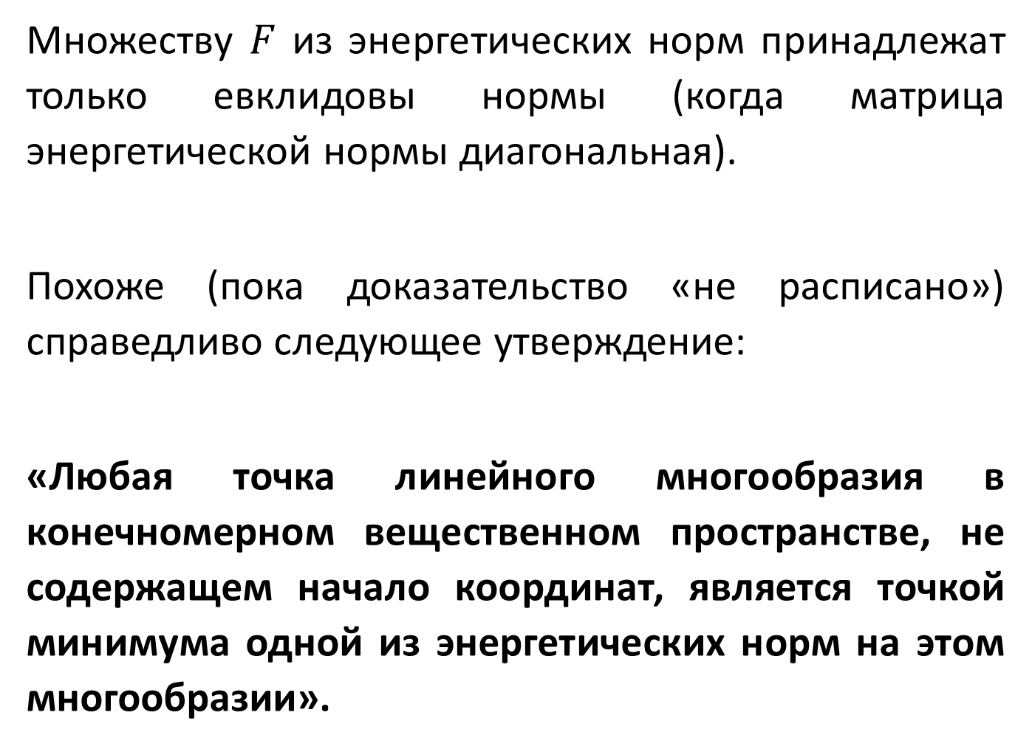
Множеству $F$ из энергетических норм принадлежат только евклидовы нормы (когда матрица энергетической нормы диагональная).
Похоже (пока доказательство «не расписано») справедливо следующее утверждение:
«Любая точка линейного многообразия в конечномерном вещественном пространстве, не содержащем начало координат, является точкой минимума одной из энергетических норм на этом многообразии».

Slide 17
Проекции начала координат на линейное многообразие
Определим множество гёльдеровских проекций:
при фиксированном p > 1
и при всех p > 1
При p=2 имеем множество евклидовых проекций

Slide 18
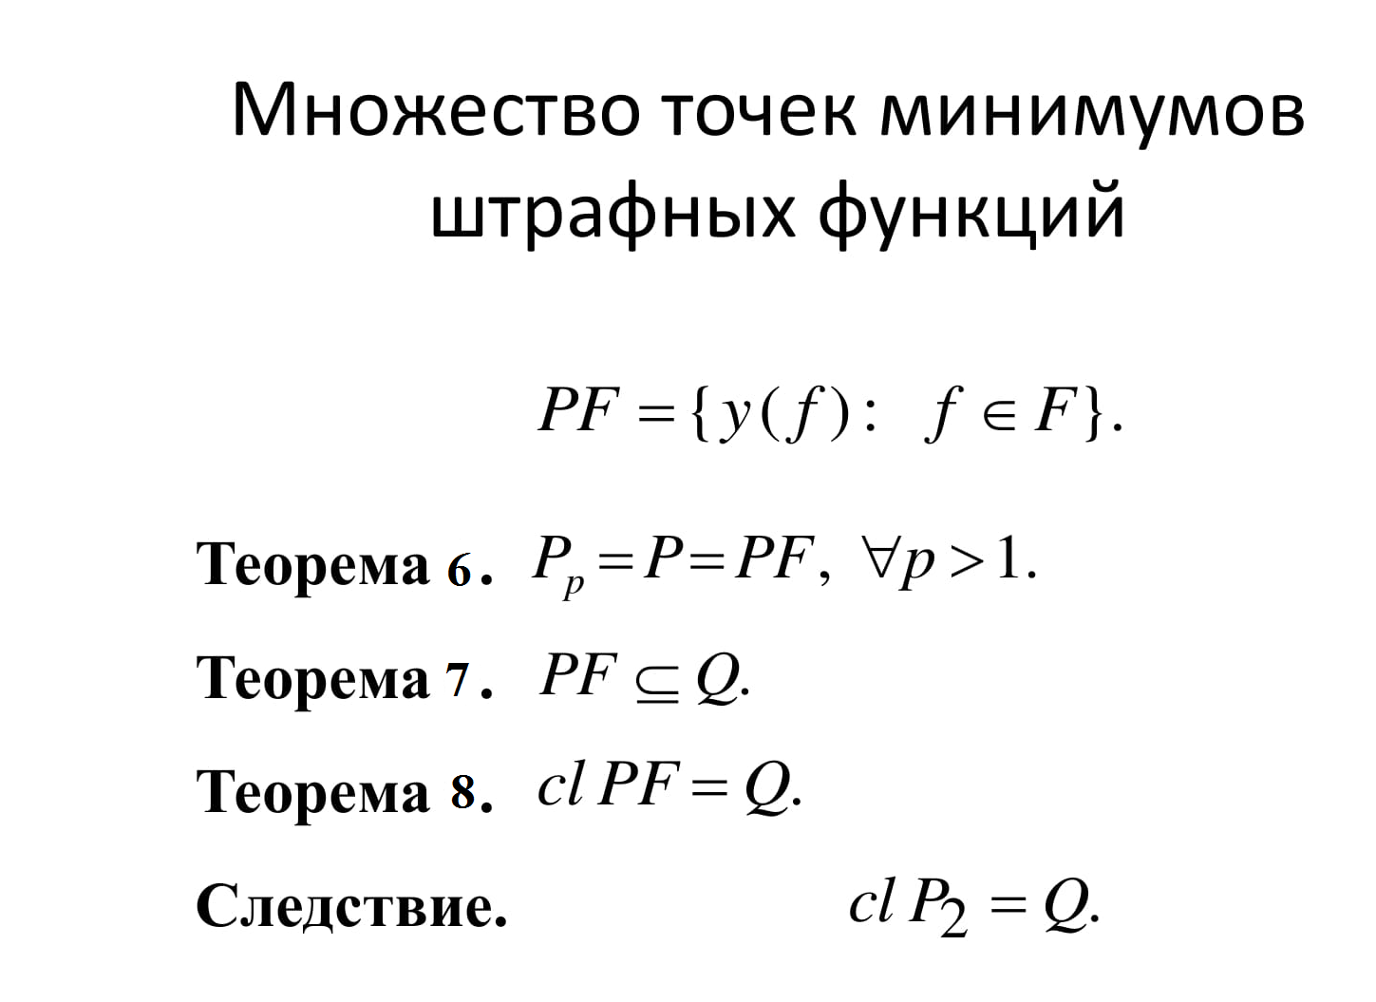

Slide 19
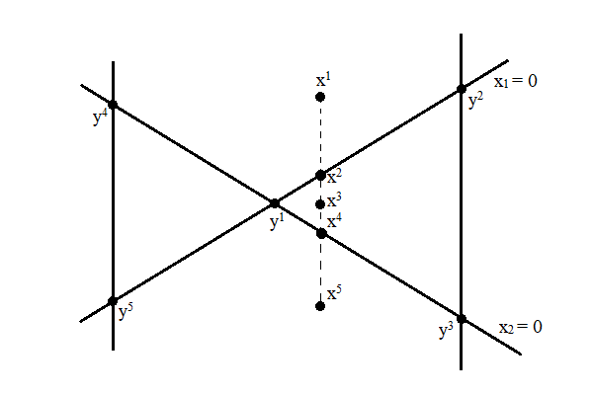
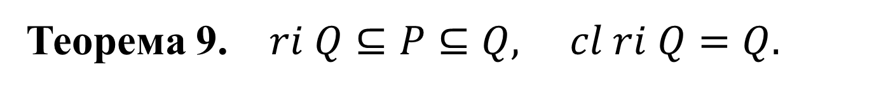
Теорема 9. $ri Q⊆P⊆Q, cl ri Q=Q.$

Slide 20
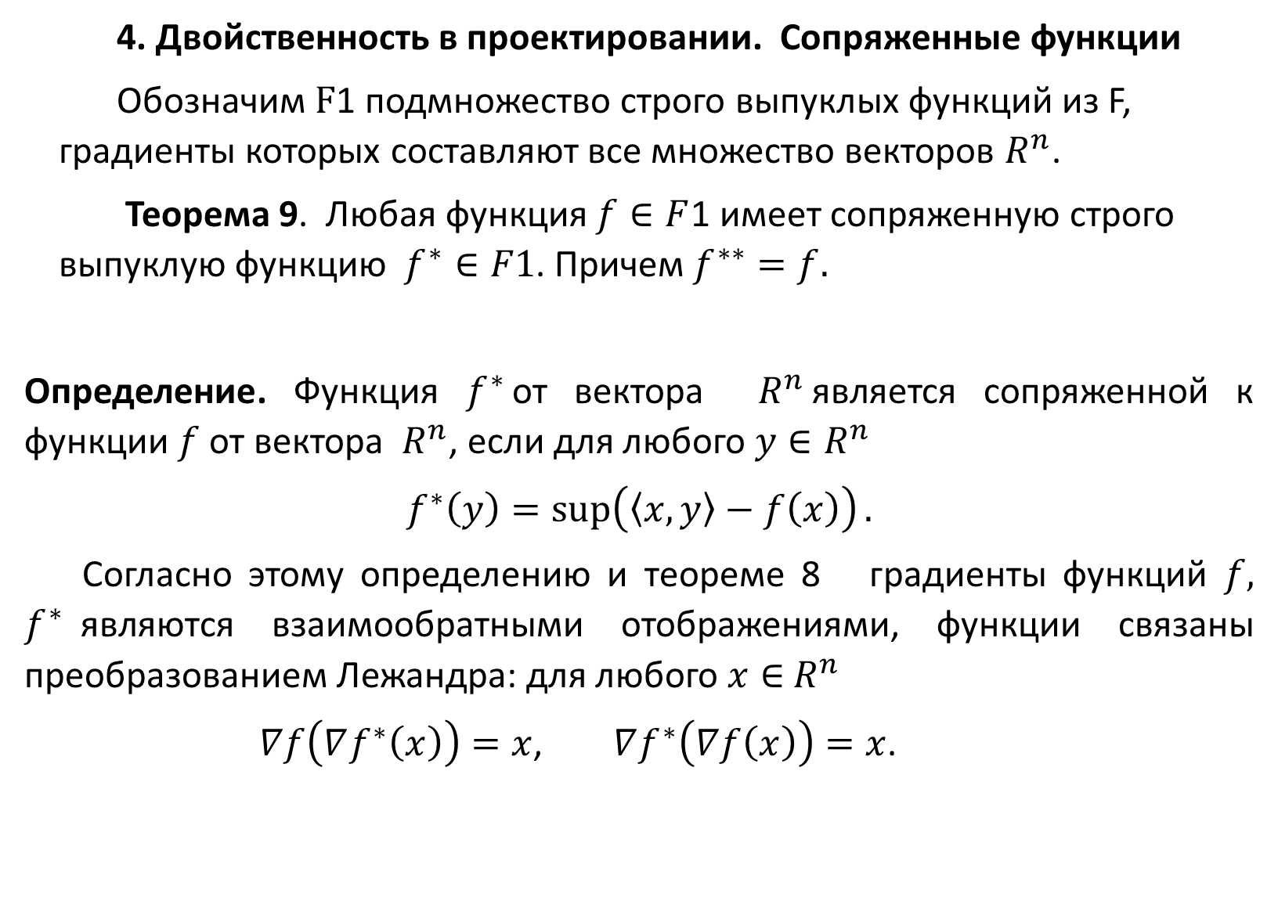
4. Двойственность в проектировании. Сопряженные функции
Обозначим $F$1 подмножество строго выпуклых функций из F, градиенты которых составляют все множество векторов $R^{n}$.
Теорема 9. Любая функция $f∈F$1 имеет сопряженную строго выпуклую функцию $f^{∗}∈F1$. Причем $f^{∗∗}=f.$
Определение. Функция $f^{∗}$от вектора $R^{n}$является сопряженной к функции $f$ от вектора $R^{n}$, если для любого $y∈R^{n}$
$$f^{∗}\left(y\right)=\sup\left(〈x,y〉−f\left(x\right)\right).$$
Согласно этому определению и теореме 8 градиенты функций $f,$ $f^{∗}$являются взаимообратными отображениями, функции связаны преобразованием Лежандра: для любого $x∈$ $R^{n}$
$∇f\left(∇f^{∗}\left(x\right)\right)=x$, $∇f^{∗}\left(∇f\left(x\right)\right)=x$.

Slide 21
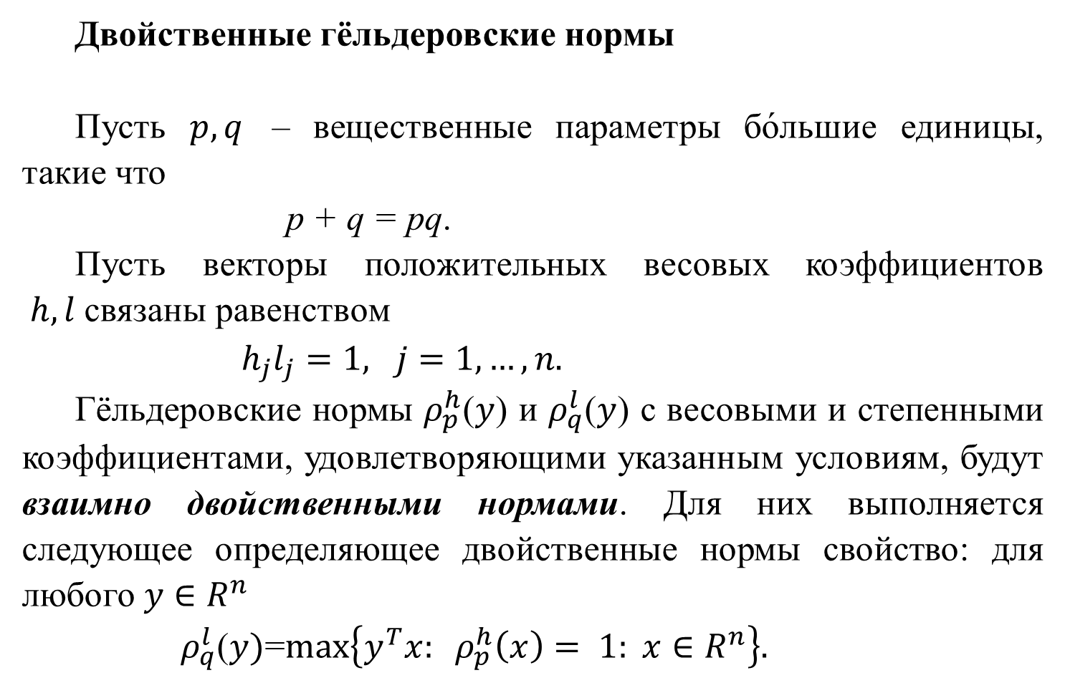
Двойственные гёльдеровские нормы
Пусть $p, q$ – вещественные параметры бо́льшие единицы, такие что
p + q = pq.
Пусть векторы положительных весовых коэффициентов $h, l$связаны равенством
$h_{j}l_{j}=1, j=1,…,n.$
Гёльдеровские нормы $ρ_{p}^{h}$($y$) и $ρ_{q}^{l}$($y$) с весовыми и степенными коэффициентами, удовлетворяющими указанным условиям, будут взаимно двойственными нормами. Для них выполняется следующее определяющее двойственные нормы свойство: для любого $y∈R^{n}$
$ρ_{q}^{l}$($y)$=$max\left\{y^{T}x: ρ_{p}^{h}\left(x\right)= 1: x∈R^{n}\right\}.$

Slide 22
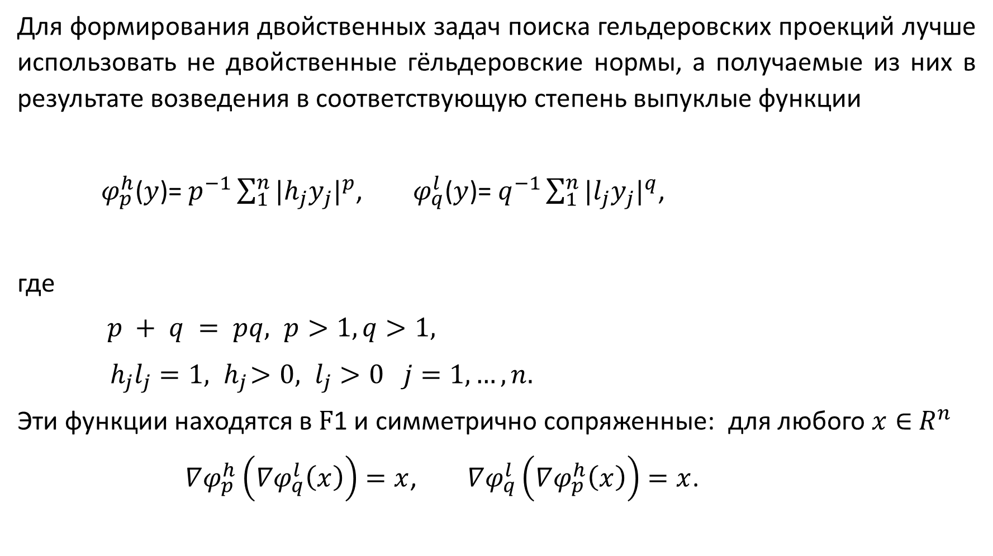
Для формирования двойственных задач поиска гельдеровских проекций лучше использовать не двойственные гёльдеровские нормы, а получаемые из них в результате возведения в соответствующую степень выпуклые функции
$φ_{p}^{h}$($y$)=$p^{−1}\sum_{1}^{n}{{|h_{j}y_{j}|}^{p}}$, $φ_{q}^{l}$($y$)=$q^{−1}\sum_{1}^{n}{{|l_{j}y_{j}|}^{q}}$,
где
$p + q = pq, p>1,q>1,$
${ h}_{j}l_{j}=1,{ h}_{j}>0, l_{j}>0 j=1,…,n.$
Эти функции находятся в $F$1 и симметрично сопряженные: для любого $x∈$ $R^{n}$
$∇φ_{p}^{h}\left(∇φ_{q}^{l}\left(x\right)\right)=x$, $∇φ_{q}^{l}\left(∇φ_{p}^{h}\left(x\right)\right)=x$.

Slide 23
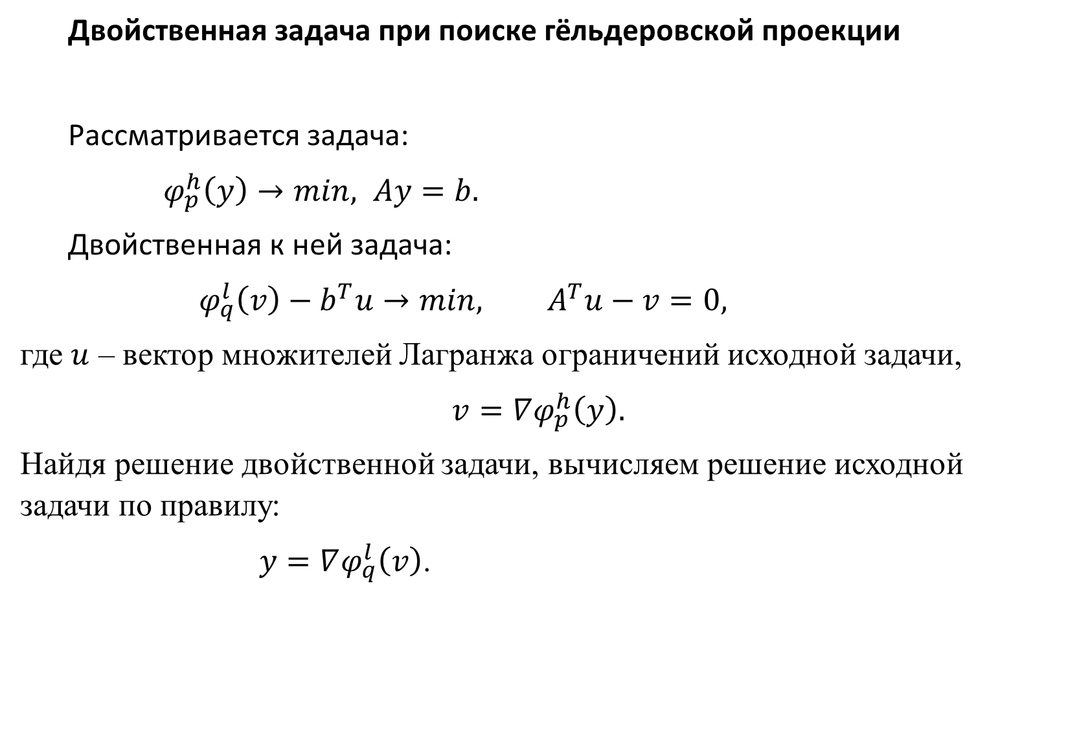
Двойственная задача при поиске гёльдеровской проекции
Рассматривается задача:
$φ_{p}^{h}\left(y\right)→min, Ay=b.$
Двойственная к ней задача:
$$φ_{q}^{l}\left(v\right)−b^{T}u→min, A^{T}u−v=0,$$
где $u$ – вектор множителей Лагранжа ограничений исходной задачи,
$$v=∇φ_{p}^{h}\left(y\right).$$
Найдя решение двойственной задачи, вычисляем решение исходной задачи по правилу:
$y=∇φ_{q}^{l}\left(v\right)$.

Slide 24
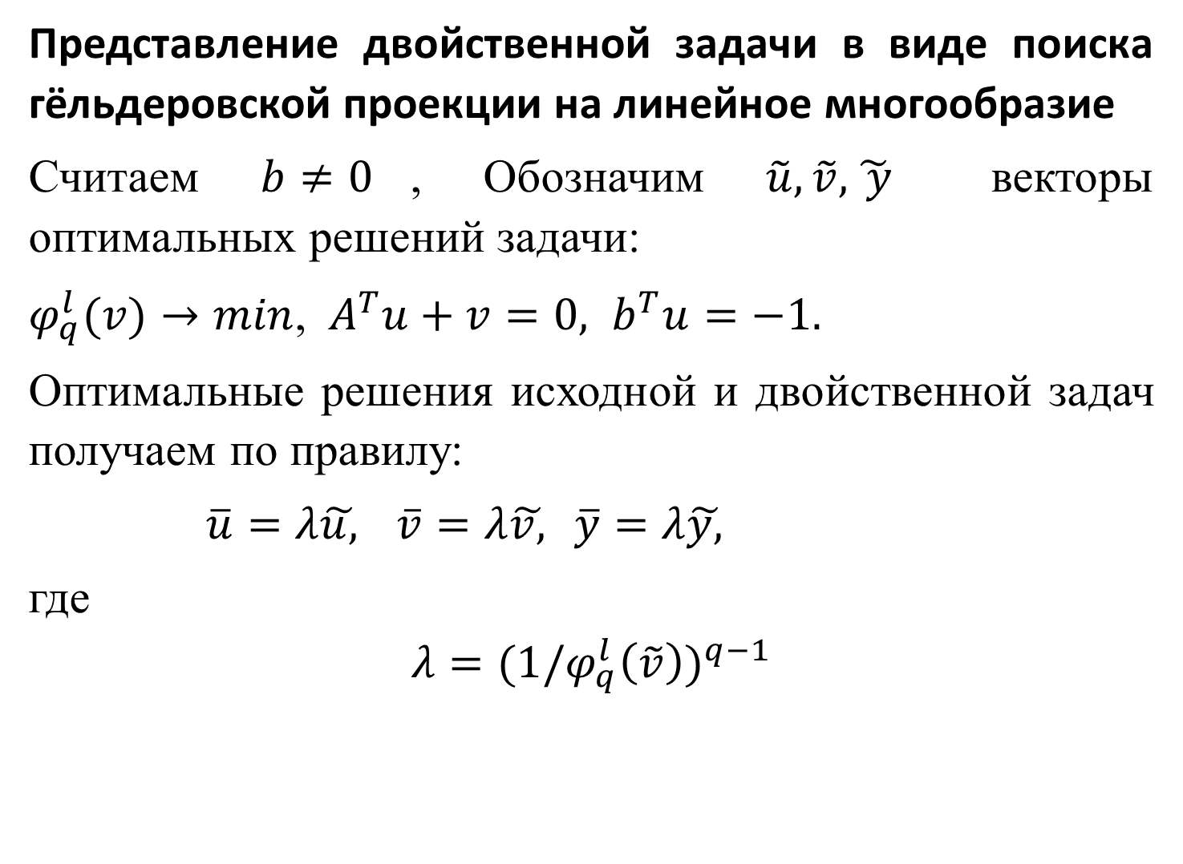
Представление двойственной задачи в виде поиска гёльдеровской проекции на линейное многообразие
Считаем $b≠0$, Обозначим $\tilde{u}, \tilde{v},\tilde{ y}$ векторы оптимальных решений задачи:
$φ_{q}^{l}(v)→min$, $A^{T}u+v=0,$ $b^{T}u=−1.$
Оптимальные решения исходной и двойственной задач получаем по правилу:
$\overline{u}=λ\tilde{u,} \overline{v}=λ\tilde{v,} \overline{y}=λ\tilde{y,}$
где
$$λ={(1/φ_{q}^{l}\left(\tilde{v}\right))}^{q−1}$$

Slide 25
Многообещающая двойственность в проекциях на линейные многообразия и полиэдры пока плохо проработана в известной мне литературе
Нужны элегантные представления имеющей место здесь симметричной двойственности ,
интерпретации двойственных задач,
детальная проработка симметрии в сходимости гельдеровских проекций к чебышёвской проекции и сходимости двойственной гёльдеровской проекции к октаэдральной проекции.

Slide 26
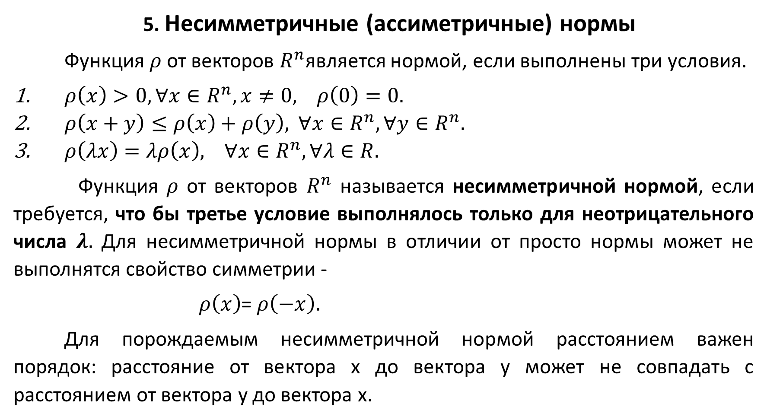
5. Несимметричные (ассиметричные) нормы
Функция $ρ$ от векторов $R^{n}$является нормой, если выполнены три условия.
$ρ\left(x\right)>0, ∀x∈R^{n}, x≠0, ρ\left(0\right)=0.$
$ρ\left(x+y\right)≤ρ\left(x\right)+ρ\left(y\right),$ $∀x∈R^{n}, ∀y∈R^{n}.$
$ρ\left(λx\right)=λρ\left(x\right), ∀x∈R^{n}, ∀λ∈R.$
Функция $ρ$ от векторов $R^{n}$ называется несимметричной нормой, если требуется, что бы третье условие выполнялось только для неотрицательного числа $λ.$ Для несимметричной нормы в отличии от просто нормы может не выполнятся свойство симметрии -
$ρ\left(x\right)$=$ρ\left(−x\right).$
Для порождаемым несимметричной нормой расстоянием важен порядок: расстояние от вектора x до вектора y может не совпадать с расстоянием от вектора y до вектора x.

Slide 27
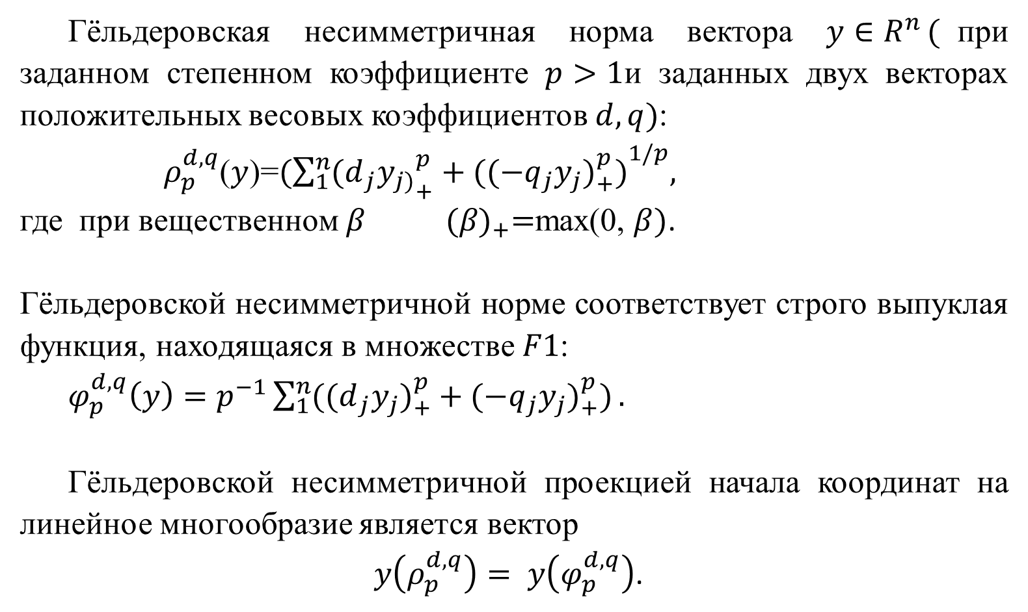
Гёльдеровская несимметричная норма вектора $y∈R^{n }($при заданном степенном коэффициенте $p>1$и заданных двух векторах положительных весовых коэффициентов $d,q)$:
$ρ_{p}^{d,q}$($y$)=${(\sum_{1}^{n}{{{(d}_{j}y_{j)}}_{+}^{p}+{{((−q}_{j}y_{j})}_{+}^{p})}}^{1/p},$
где при вещественном $β {(β)}_{+}=$max(0, $β)$.
Гёльдеровской несимметричной норме соответствует строго выпуклая функция, находящаяся в множестве $F1$:
$φ_{p}^{d,q}\left(y\right)=p^{−1}\sum_{1}^{n}{({{(d}_{j}y_{j})}_{+}^{p}+{{(−q}_{j}y_{j})}_{+}^{p})}.$
Гёльдеровской несимметричной проекцией начала координат на линейное многообразие является вектор
$y\left(ρ_{p}^{d,q}\right)= y\left(φ_{p}^{d,q}\right)$.

Slide 28
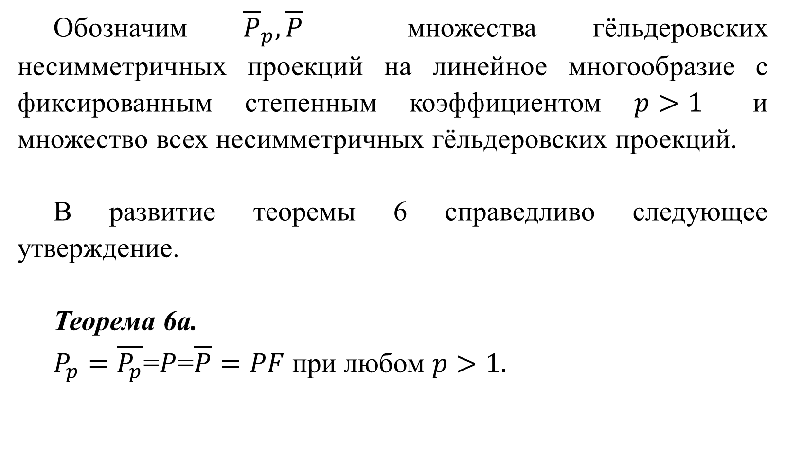
Обозначим ${\overline{P}}_{p}, \overline{P}$ множества гёльдеровских несимметричных проекций на линейное многообразие с фиксированным степенным коэффициентом $p>1$ и множество всех несимметричных гёльдеровских проекций.
В развитие теоремы 6 справедливо следующее утверждение.
Теорема 6а.
$P_{p}=\overline{P_{p}}$=$P$=$\overline{P}=PF$ при любом $p>1.$

Slide 29
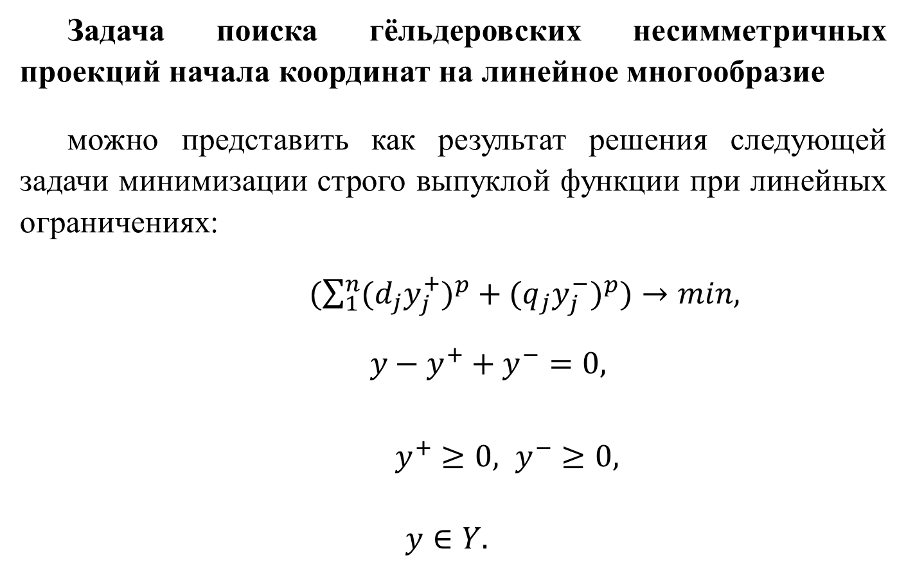
Задача поиска гёльдеровских несимметричных проекций начала координат на линейное многообразие
можно представить как результат решения следующей задачи минимизации строго выпуклой функции при линейных ограничениях:
$(\sum_{1}^{n}{{{(d_{j}y}_{j}^{+})}^{p}+{{(q_{j}y}_{j}^{−})}^{p})}→min,$
$y−y^{+}+y^{−}=0,$
$y^{+}≥0, y^{−}≥0,$
$y∈Y.$

Slide 30
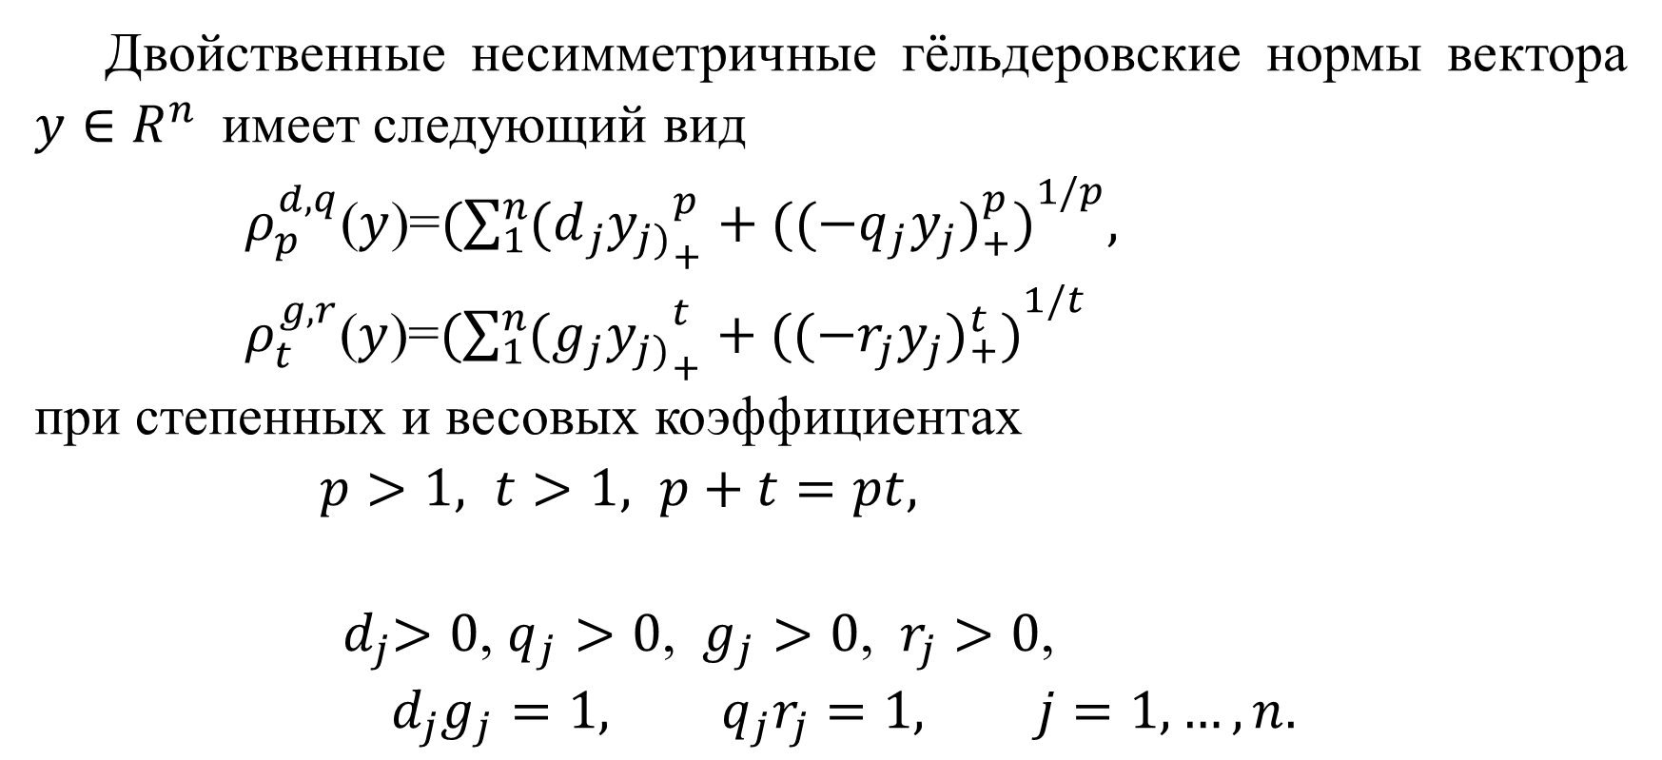
Двойственные несимметричные гёльдеровские нормы вектора $y∈R^{n }$ имеет следующий вид
$ρ_{p}^{d,q}$($y$)=${(\sum_{1}^{n}{{{(d}_{j}y_{j)}}_{+}^{p}+{{((−q}_{j}y_{j})}_{+}^{p})}}^{1/p},$
$ρ_{t}^{g,r}$($y$)=${(\sum_{1}^{n}{{{(g}_{j}y_{j)}}_{+}^{t}+{{((−r}_{j}y_{j})}_{+}^{t})}}^{1/t}$
при степенных и весовых коэффициентах
$p>1, t>1, p+t=pt,$
${ d}_{j}>0$, $q_{j}>0$, $g_{j}>0$, $r_{j}>0$,
$$d_{j}g_{j}=1, q_{j}r_{j}=1, j=1,…,n.$$

Slide 31
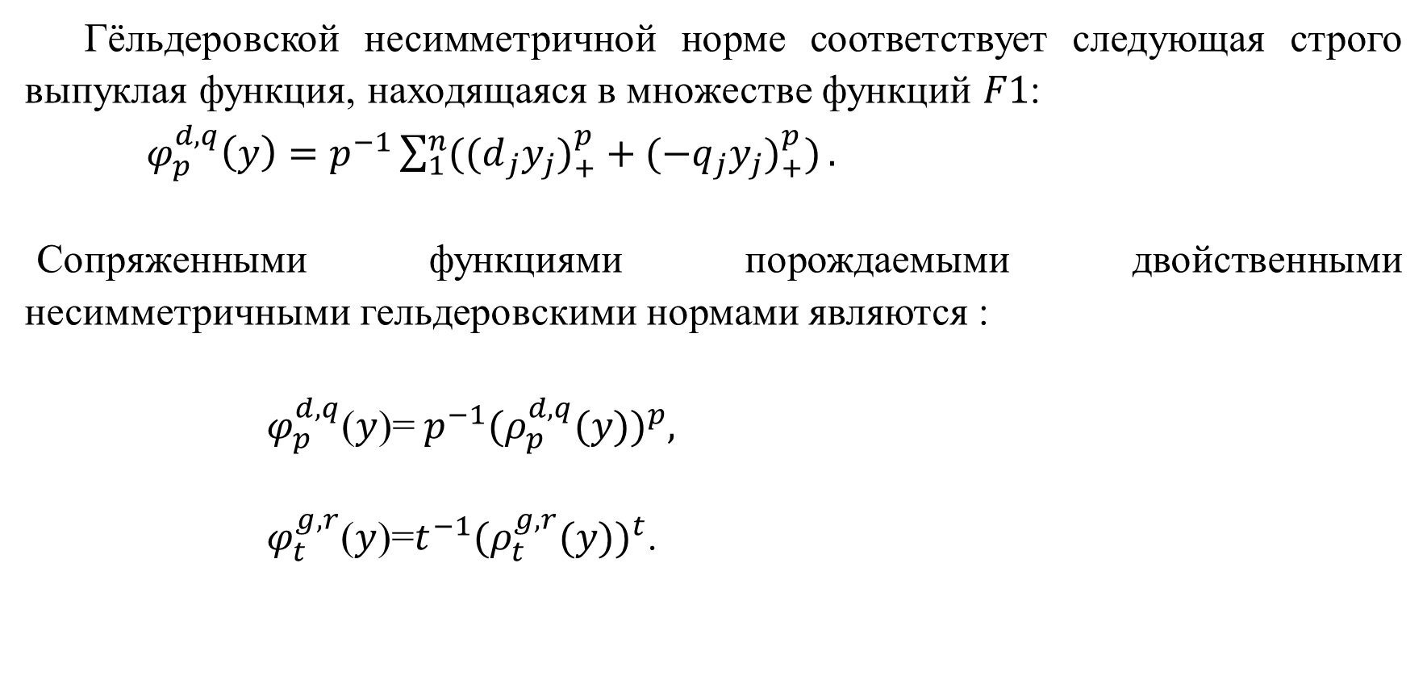
Гёльдеровской несимметричной норме соответствует следующая строго выпуклая функция, находящаяся в множестве функций $F1$:
$φ_{p}^{d,q}\left(y\right)=p^{−1}\sum_{1}^{n}{({{(d}_{j}y_{j})}_{+}^{p}+{{(−q}_{j}y_{j})}_{+}^{p})}.$
Сопряженными функциями порождаемыми двойственными несимметричными гельдеровскими нормами являются :
$φ_{p}^{d,q}$($y$)=$p^{−1}{(ρ_{p}^{d,q}(y))}^{p},$
$φ_{t}^{g,r}$($y$)=${{t^{−1}(ρ}_{t}^{g,r}(y))}^{t}$.

Slide 32
При фиксированных весовых коэффициентах
Асимметричные гёльдеровсеие нормы сходятся при возрастании степенного коэффициента до бесконечности и при его устремлении к единице к ассиметричным чебышевской и октаэдральной нормам.
Асимметричные гёльдеровские проекции сходятся при возрастании степенного коэффициента до бесконечности к «правильной» ассиметричной чебышёвской проекции.
Будет ли сходимость при стремлении степенного коэффициента к единице гельдеровских проекций к одной октаэдральной проекции. Если да, то к какой? Какими свойствами она обладает?

Slide 33
Спасибо за…!

